Slide 1
31 / 10
Apresentação Problema 4

Slide 2
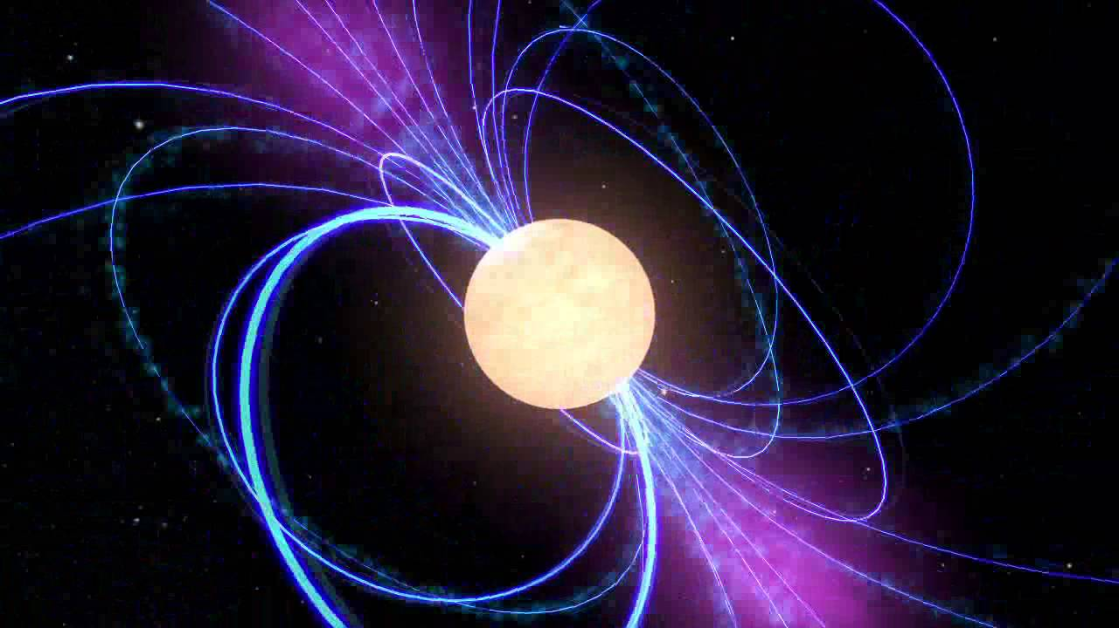
Pulsares são estrelas de nêutrons que, em virtude de seu intenso campo magnético (da ordem de 10^8 T), transformam a energia rotacional em energia eletromagnética. A medida que o pulsar gira, seu intenso campo magnético induz um enorme campo elétrico na sua superfície

Slide 3
Amostras: 17898
Features: 8
Total: 143184

Slide 4
Contexto
- Criticar/validar o rótulo
Considerando o que rótulo não é confiável, e o nosso modelo de cluster sim, vamos verificar se o os grupos estão de acordo com o rótulo.
- Criticar os métodos não supervisionados a partir dos rótulos
Considerando os rótulos confiáveis, verificar se os métodos de cluster estão agrupando os dados corretamente.

Slide 5
Conteúdo
Cluster
KMeans
Kohonen
Redução de Dimensão
PCA
t-SNE

Slide 6
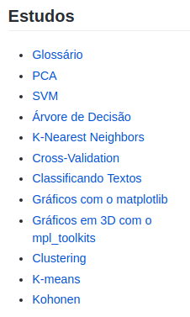
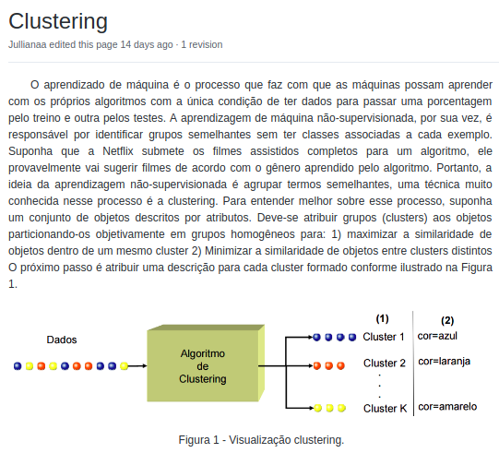
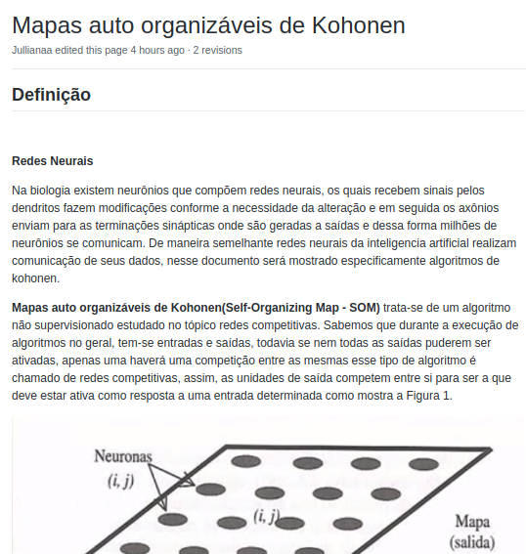
Documentação - GitHub

Slide 7
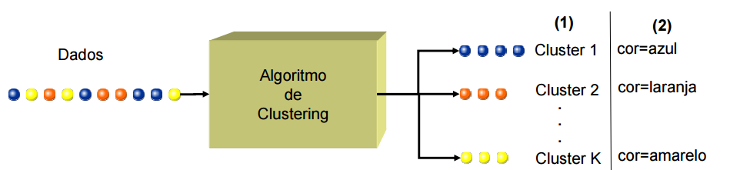
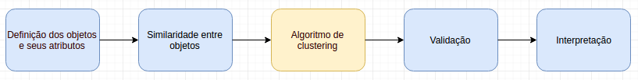
Clustering

Slide 8
Aprendizagem Não-Supervisionada
Clustering
K-means
Kohonen

Slide 9
K- means
1. Define-se k centróides .
2. Associamos cada ponto do conjunto a um centróide através de uma métrica de distância(euclidiana).
3. Recalcular os centróides na prática significa calcular novamente a media de cada grupo.

Slide 10
Criticar/validar o rótulo
Construindo os gráficos
Transformar o dado 8D para 2D ou 3D
Usando o PCA
Usando T-SNE
Usamos dados em 2D e 3D

Slide 11
Usando t-SNE

Slide 12
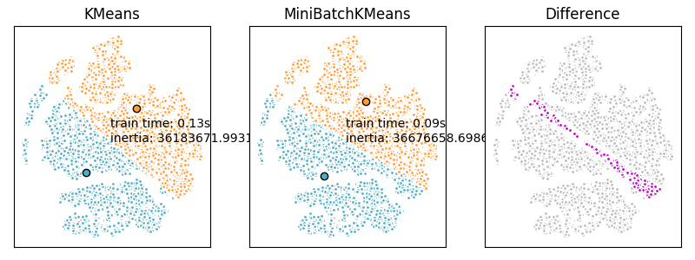
Visualização 2D de usando 2 clusters
Diferença entre os Labels e o KMeans

Slide 13
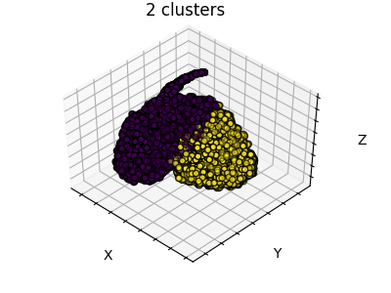
Visualização 3D de usando 2 clusters

Slide 14
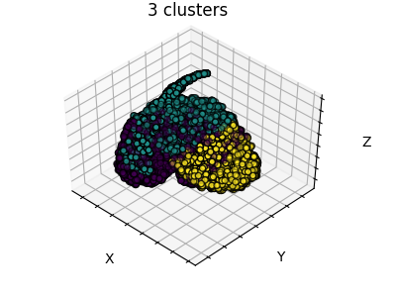
Visualização 3D de usando 3 clusters

Slide 15
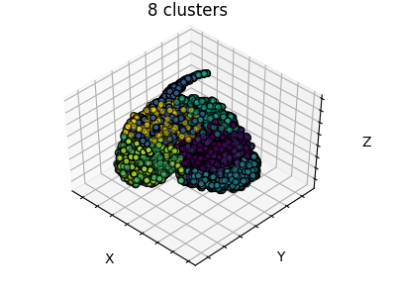
Visualização 3D de usando 8 clusters

Slide 16
Avaliação

Slide 17
Avaliação de desempenho
Adjusted Rand index
Mede a similaridade das duas atribuições, ignorando as permutações
Conhecimento dos rótulos
Intervalo [-1 , 1], perfect score: 1.0
Silhouette Coefficient
Rótulos desconhecidos
Pontuação elevada -> clusters melhor definidos
Intervalo [-1, 1], perfect score: 1.0
Valores próximos de 0 indicam sobreposição

Slide 18
Análise de Coeficiente de Silhoutte
Números de Cluster | Silhoutte
2 | 0,44
3 | 0,39
4 | 0,39
5 | 0,38
6 | 0,41
A função não suportava a análise de todos os dados então foram testados 9898 da amostra total de 17898.

Slide 19
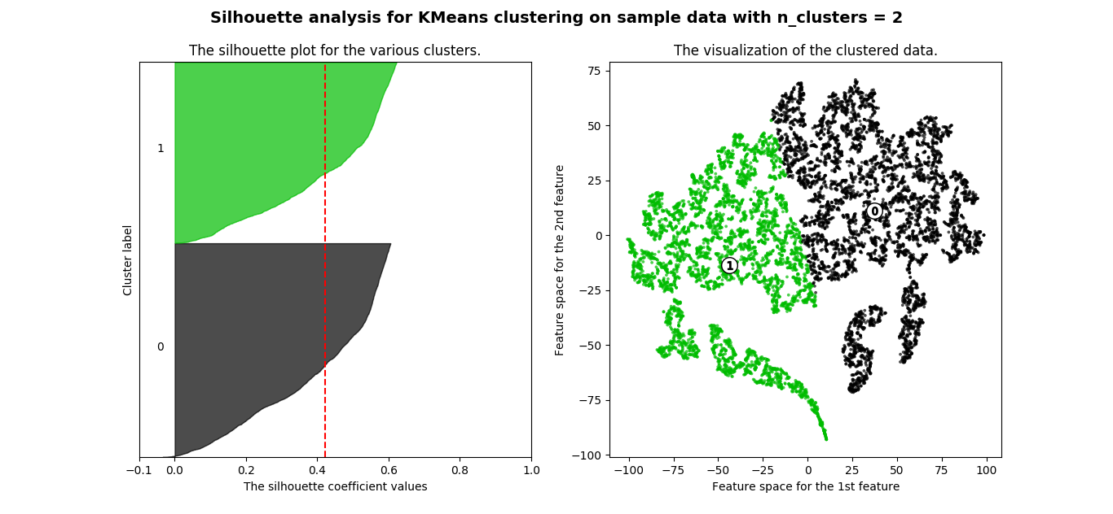
Visualização 2D da analise de Silhoutte com 2 clusters

Slide 20
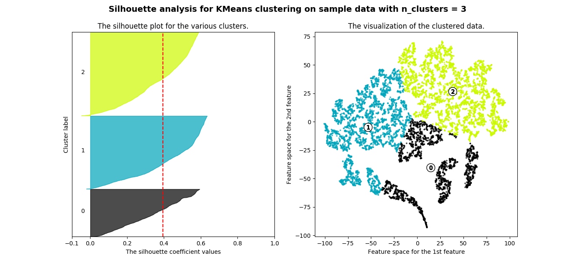
Visualização 2D da analise de Silhoutte com 3 clusters

Slide 21
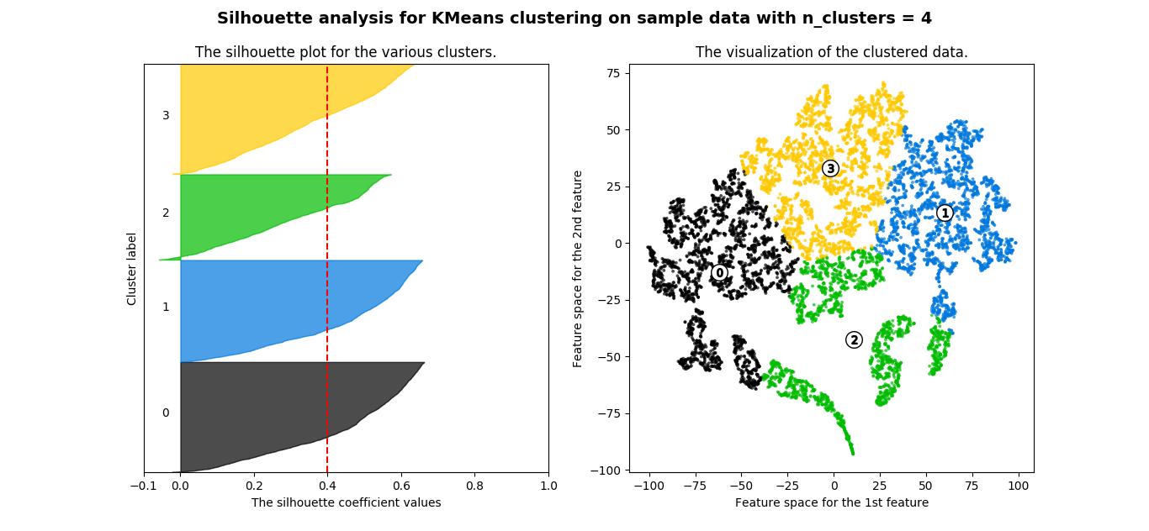
Visualização 2D da analise de Silhoutte com 4 clusters

Slide 22
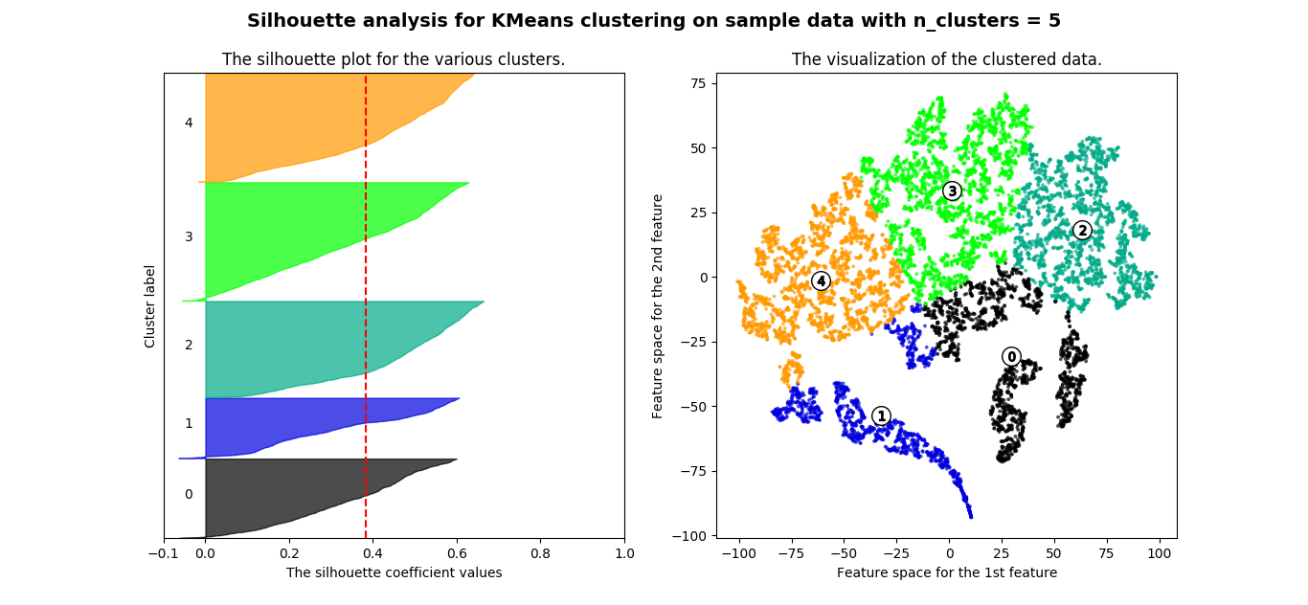
Visualização 2D da analise de Silhoutte com 5 clusters

Slide 23
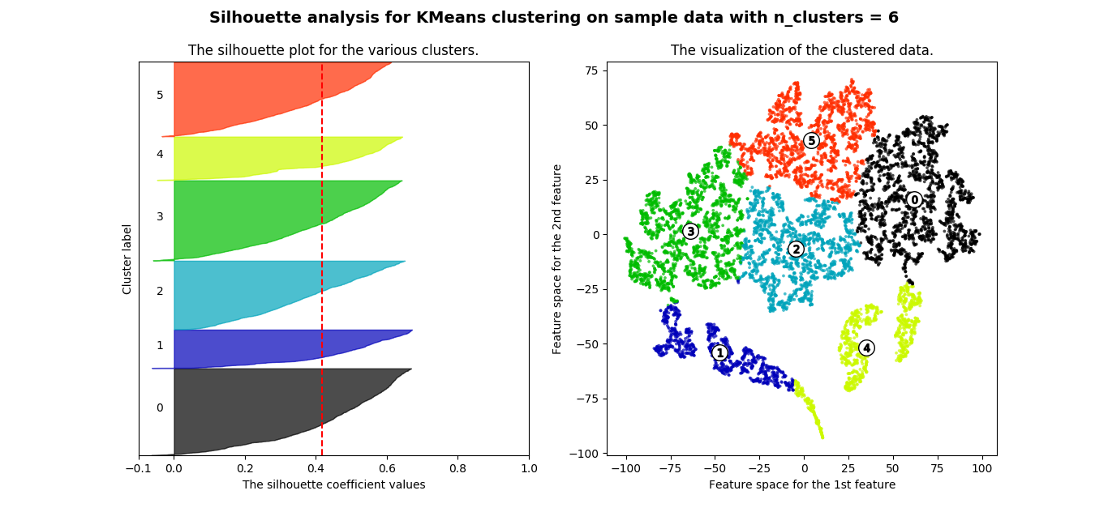
Visualização 2D da analise de Silhoutte com 6 clusters

Slide 24
Usando PCA

Slide 25
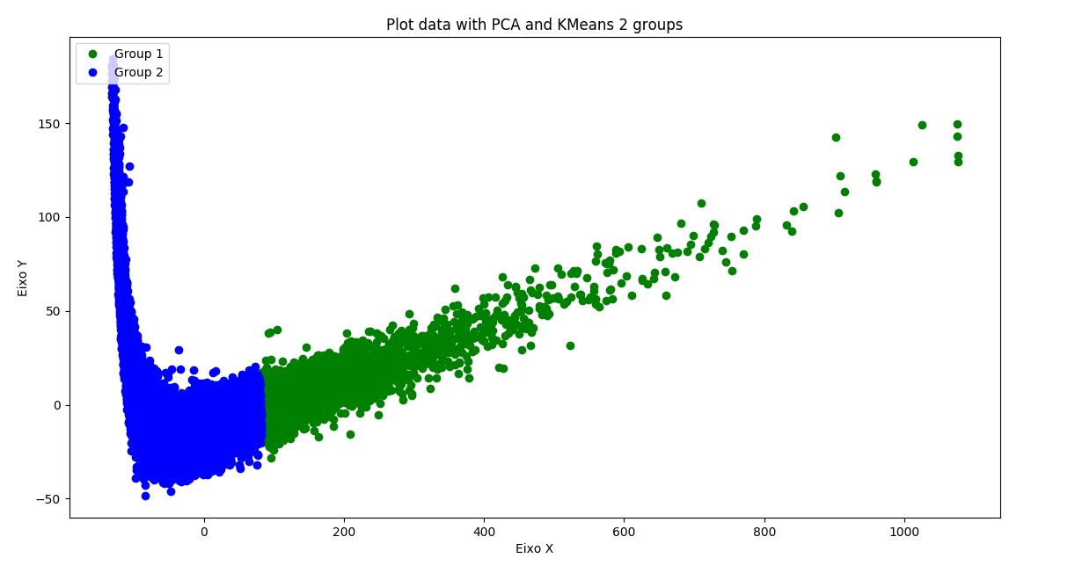
Criticar/validar o rótulo
Construindo os gráficos

Slide 26
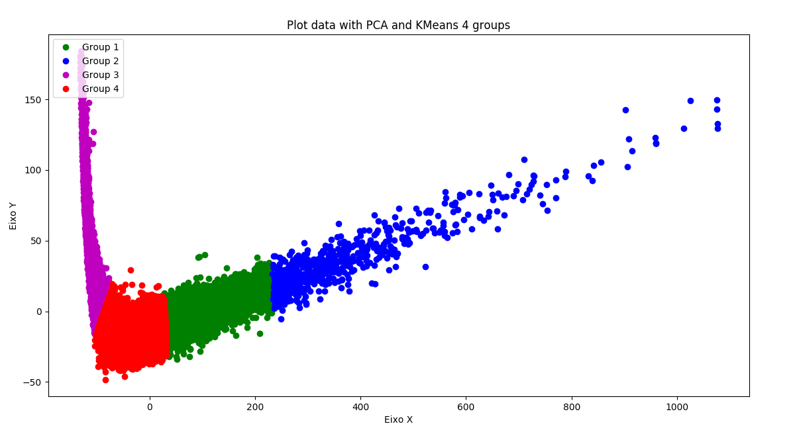
Criticar/validar o rótulo
Construindo os gráficos

Slide 27
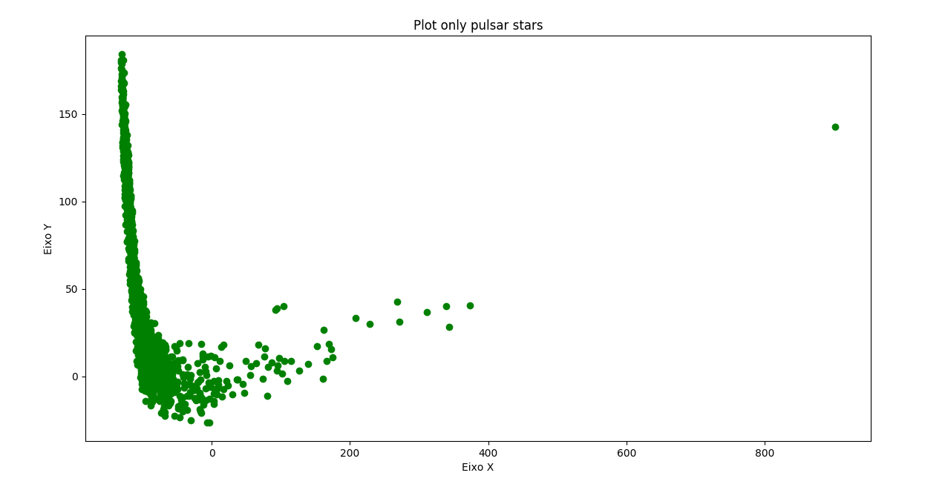
Criticar/validar o rótulo
Labels - Somente as estrelas Pulsar

Slide 28
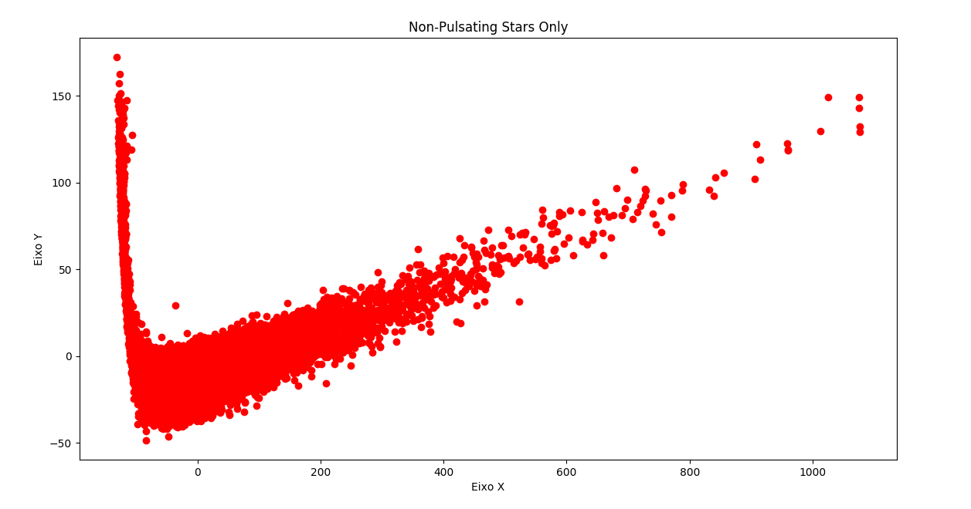
Criticar/validar o rótulo
Labels - Somente as estrelas não Pulsar

Slide 29
Criticar/validar o rótulo
Considerando o PCA um bom método para reduzir as features
A divisão do KMeans, está de acordo com o rótulo?
Os grupos do KMeans ficaram diferentes dos grupos dos rótulos

Slide 30
Criticar/validar o rótulo
Conclusão
Como os rótulos ficaram muito misturados
É possível que as features do problema foram mal escolhidas (sobra ou falta feature) ou seus valores não tem uma boa precisão.
Ou alguns dos rótulos referentes as estrelas não pulsar estão errados.

Slide 31
Criticar os métodos não supervisionados
Agora usando os dados em 3D
Objetivo: verificar se o KMeans consegue agrupar os pontos de uma forma melhor no gráfico 3D.
Resultado: obtivemos praticamente o mesmo resultado do gráfico 2D.

Slide 32
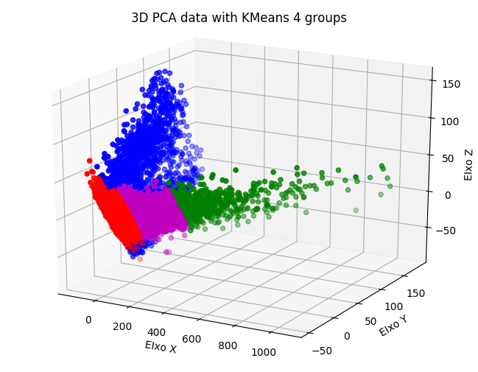
Criticar os métodos não supervisionados
Divisão ficou melhor?

Slide 33
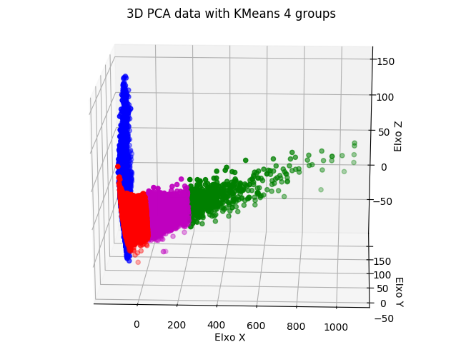
Criticar os métodos não supervisionados
Divisão ficou melhor?

Slide 34
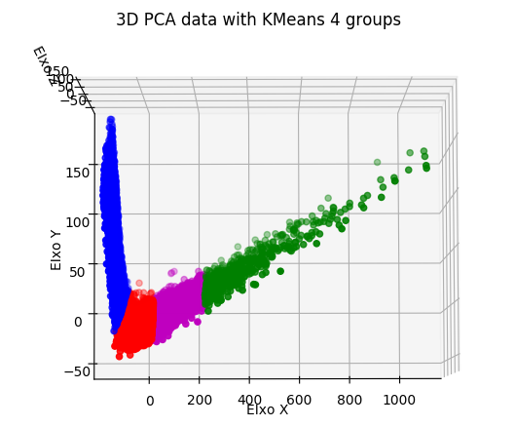
Criticar os métodos não supervisionados
Divisão ficou melhor? (do alto)

Slide 35
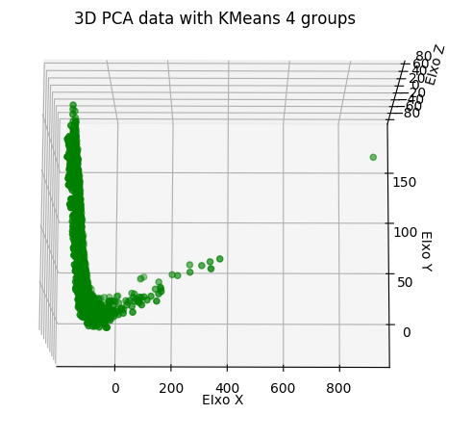
Criticar os métodos não supervisionados
Só as estrelas pulsar

Slide 36
t-SNE vs PCA
As visualizações do t-SNE costumam representar melhor as problemas com muitas dimensões.
PCA tende a tentar linearizar então é melhor utilizada em diferentes problemas.
PCA é mais rápido no nosso caso.
Com t-SNE é mais difícil lidar com missing data, pois PCA possui mais funções.

Slide 37
Kohonen

Slide 38
Self Organizing Map - Kohonen
Capaz de representar dados de muitas dimensões em, normalmente, uma ou duas dimensões.
Muito bom para visualização dos dados.
Armazena as informações de tal forma que a topologia original é mantida.
Algoritmo não supervisionado.
Como isso é feito?

Slide 39
Self Organizing Map - Kohonen
Muito relacionado a Vector Quantisation, que uma técnica de compressão de dados.
EX: Simples
|-----|-----|-----|-----|-----|-----|-----|----- -> 3 bits
0 1 2 3 4 5 6 7
|-----|-----|-----|-----|-----|-----|-----|-----| -> 2 bits
1
3
5
7

Slide 40
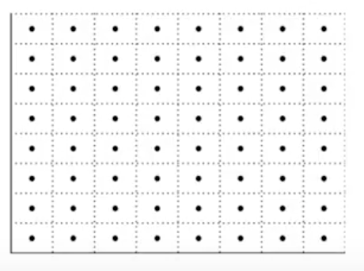
Self Organizing Map - Kohonen
Para 2D poderiamos fazer a mesma coisa:
Isso nem sempre é ideal...
Ponto nesta região
Y = 7
X = 7

Slide 41
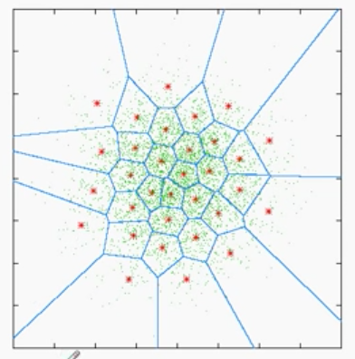
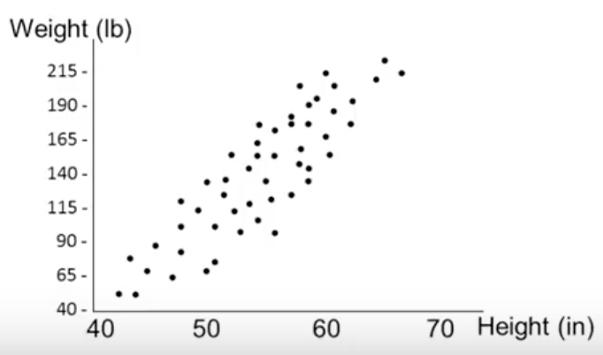
Self Organizing Map - Kohonen
Separar em regiões com intervalos espaçados igualmente nem sempre é bom. Muitas vezes é vantajoso criar essa separação baseando-se em densidade.

Slide 42
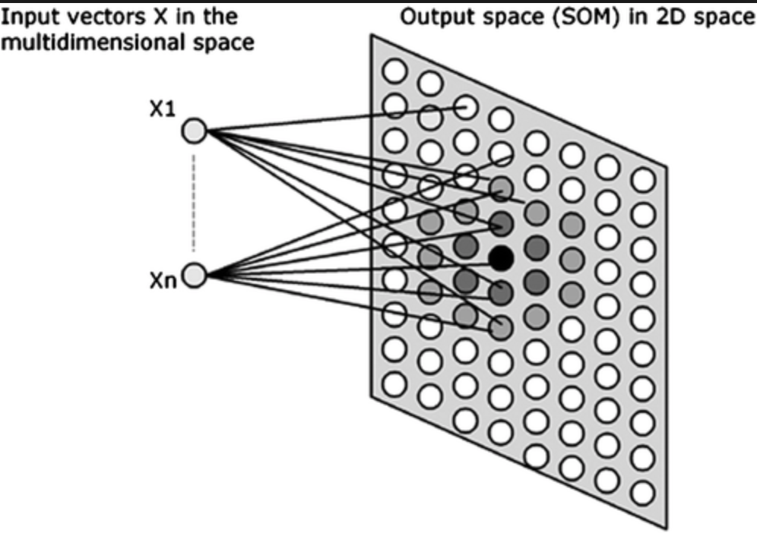
Self Organizing Map - Kohonen
8x10 lattice
Cada entrada com m features.
Neurons
Cada um com m pesos (weights), 1 para cada feature.

Slide 43
Self Organizing Map - Kohonen
Os pesos de cada nó são inicializados
Um vetor do conjunto de treino é escolhido e apresentado ao mapa
Cada nó é examinado para obtermos o mais parecido com o vetor de entrada. O nó vencedor é chamado de Best Matching Unit (BMU).
BMU é obtido da seguinte forma:
Pela distancia euclidiana.
EX: Vetor de entrada -> (2, 3)
Pesos dos neurons -> (0,0), (2,2), (4,4), (6,6)

Slide 44
Self Organizing Map - Kohonen
O raio ao redor do BMU é calculado. Esse valor começa grande e diminui ao longo do tempo.
Cada nó vizinho (nós contidos no raio calculado pelo passo 4) tem os seus pesos ajustados, para fazê-los mais similares ao vetor de entrada. Quanto mais próximo do BMU, maior a alteração dos pesos.
Repete passo 2 N iterações.

Slide 45
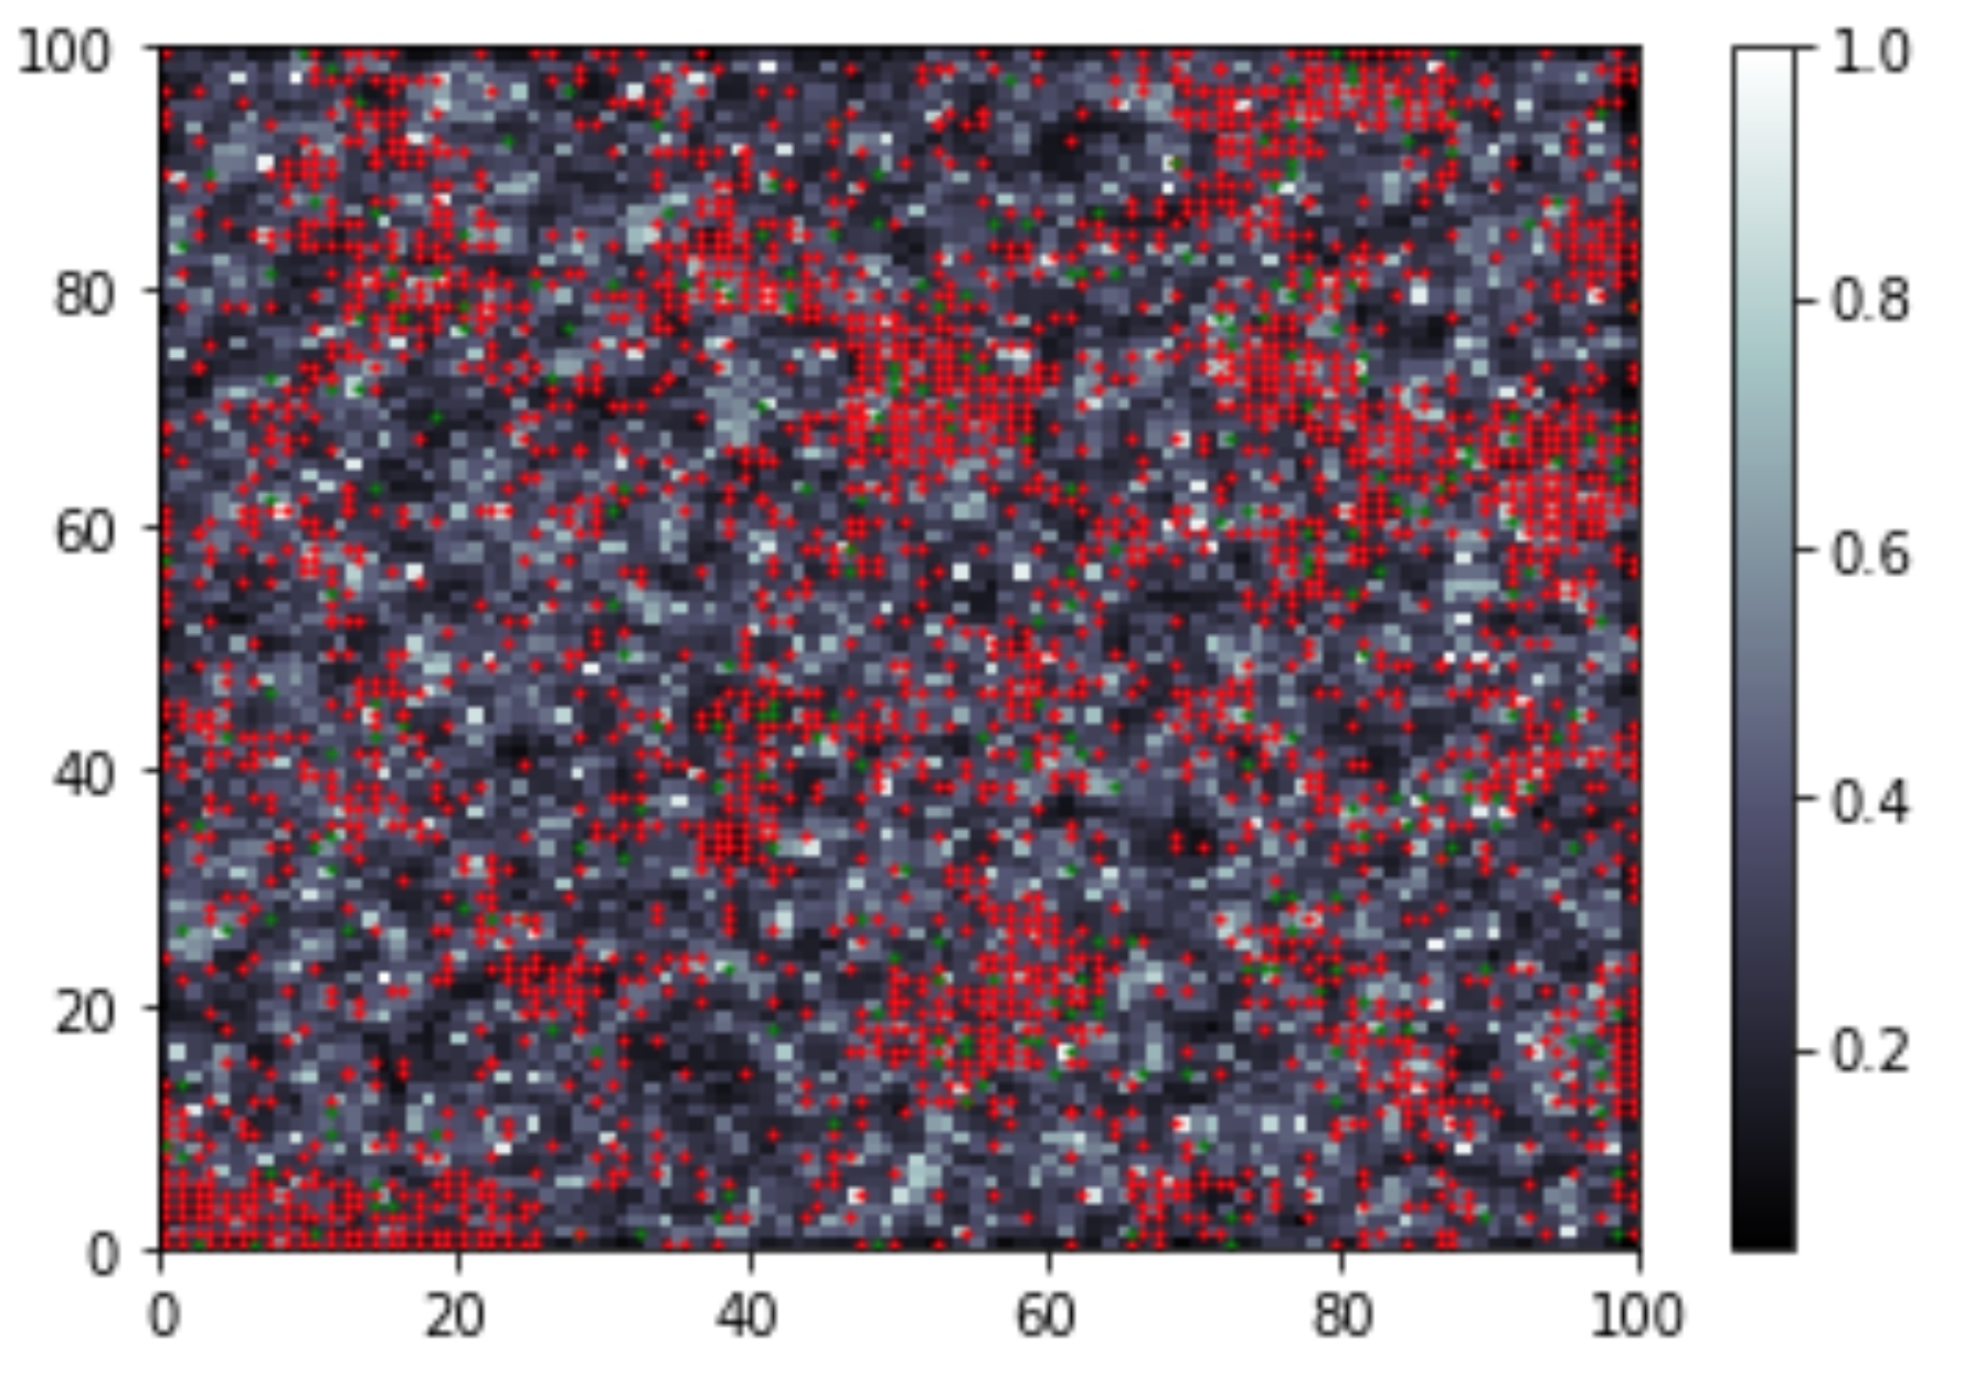
Self Organizing Map - Kohonen (100x100) - 3000 pontos

Slide 46
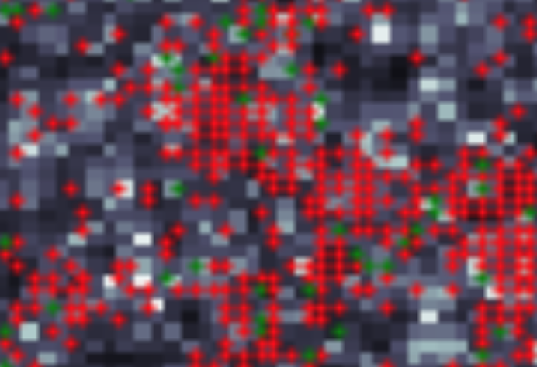
Self Organizing Map - Kohonen (100x100)

Slide 47
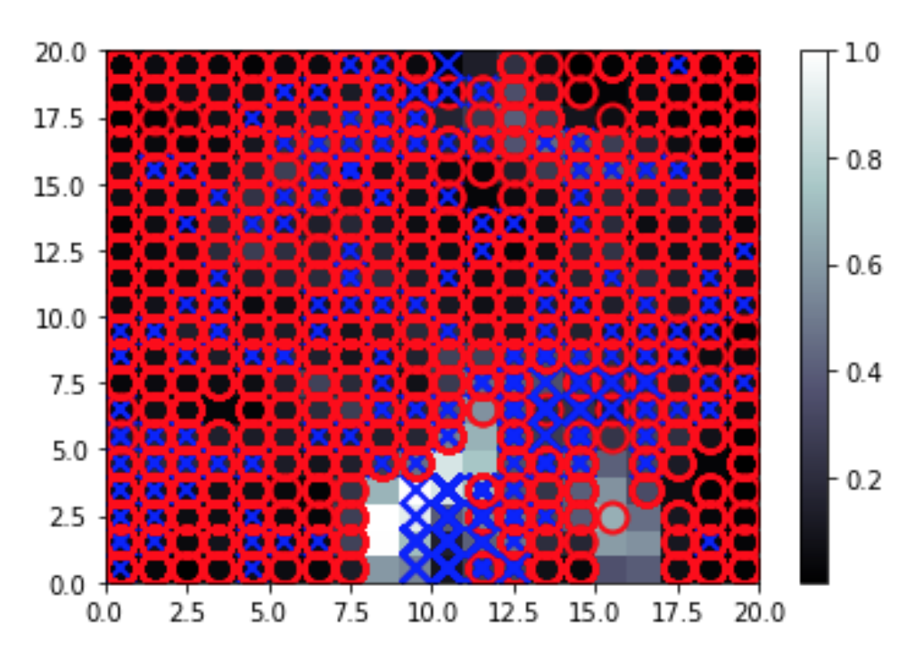
Self Organizing Map - Kohonen (20x20)

Slide 48
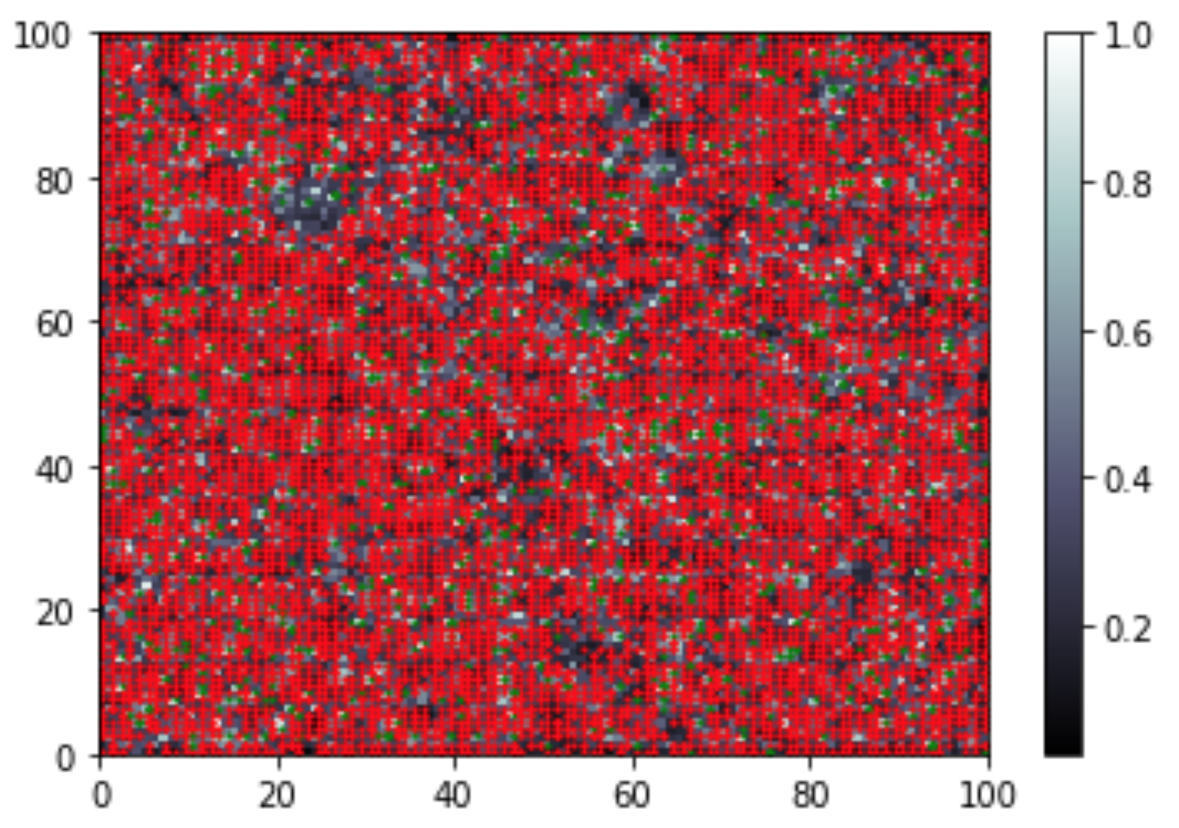
Self Organizing Map - Kohonen (100x100) - Treinada com todos os dados

Slide 49
Tentativa para observar o erro de quantização
KNN - Classificação. (n acurácia_da_classificação)
ESPAÇO DA ORIGINAL
2 0.969214002725 3 0.971728656593 4 0.972454788597 5 0.972846287478 6 0.97256664542 7 0.97290202842 8 0.972901653481 9 0.972957706873 10 0.972901778461 11 0.972622636322 12 0.972287128342 13 0.972957769362 14 0.972454913577
ESPAÇO DA SOM
2 0.905128416632 3 0.892613262845 4 0.906917188457 5 0.902111531876 6 0.906414395161 7 0.903285903541 8 0.9070289203 9 0.904850149351 10 0.908034506893 11 0.908034506893 12 0.908034506893 13 0.908034506893 14 0.908425568345

Slide 50
SOM - Conclusão
Os dados estão bastante misturados, logo não é fácil de identificar visualmente a divisão em clusters.
Apesar da SOM manter a hierarquia, é possível perceber perda de informação devido ao erro de quantização.
Som é muito boa para visualização de dados
O algoritmo de classificação (KNN) só funcionou bem porque um tipo de estrela existe em quantidade bem maior.
Outros algoritmos alternativos a SOM: Neural Gas, Growing Neural Gas, K-means,...

Slide 51
Obrigado
Sugestões

